Slide 1

MathKGZ --
Аралаш амалдар– Жыдымай!
Окуучулар суроолорго эң тез жооп берүү үчүн мелдешет (бирге бир, командалары менен, өз орундарында же алдыңкы орунда).
Окуучулар доскага же өз дептерге жазып корсото алышат.
Өтө татаал/жеңил суроо слайддарын алдын ала өчүрүп салыңыз.
Музыканы баштоо үчүн каалаган жерди чыкылдатыңыз, андан кийин суроону көрсөтүү үчүн "Өттү" чыкылдатыңыз, анан жоопту көрсөтүү үчүн кайра басыңыз.
Бул оюнда үн бар!

Slide 2


Жыдымай
Аралаш амалдар

Slide 3
Туура жооп = 1 упай
Эң тез! = 1 упай

Slide 4
Даярсызбы?
Башта

Slide 5


$$3+4×2=$$
11

Slide 6
Даярсызбы?
Башта

Slide 7

$$6×1+4×3$$
18

Slide 8
Даярсызбы?
Башта

Slide 9
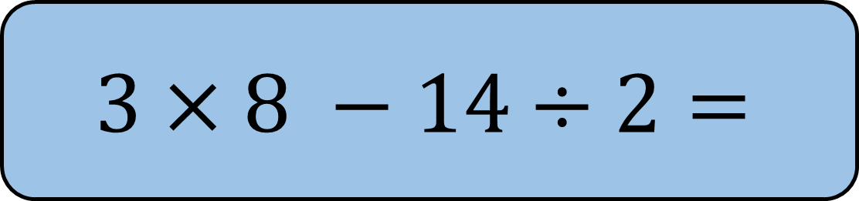
$$3×8 −14÷2=$$
17

Slide 10
Даярсызбы?
Башта

Slide 11
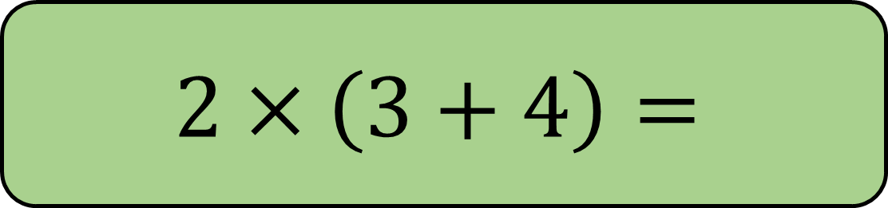
$$2×\left(3+4\right)=$$
14

Slide 12
Даярсызбы?
Башта

Slide 13
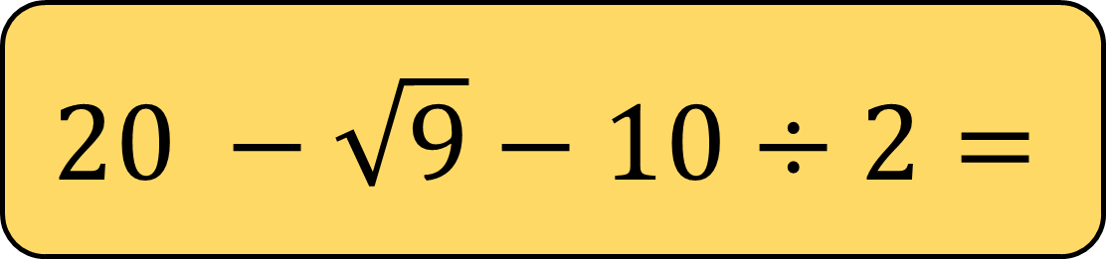
$$20 −\sqrt{9}−10÷2=$$
12

Slide 14
Даярсызбы?
Башта

Slide 15
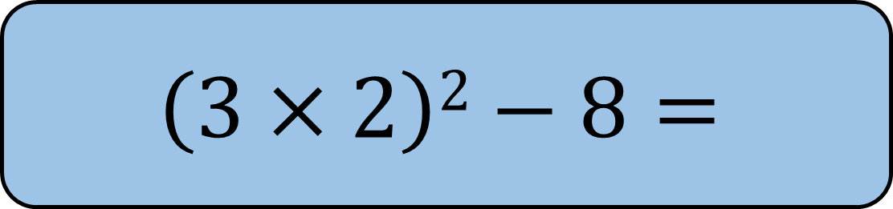
$$\left(3×2\right)2−8=$$
28

Slide 16
Даярсызбы?
Башта

Slide 17
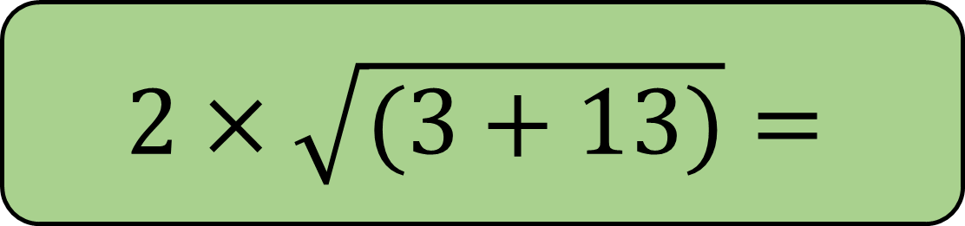
$$2×\sqrt{(3+13)}=$$
8

Slide 18
Даярсызбы?
Башта

Slide 19
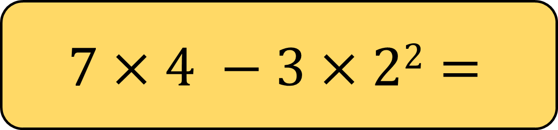
$$7×4 −3×22=$$
16

Slide 20
Даярсызбы?
Башта

Slide 21
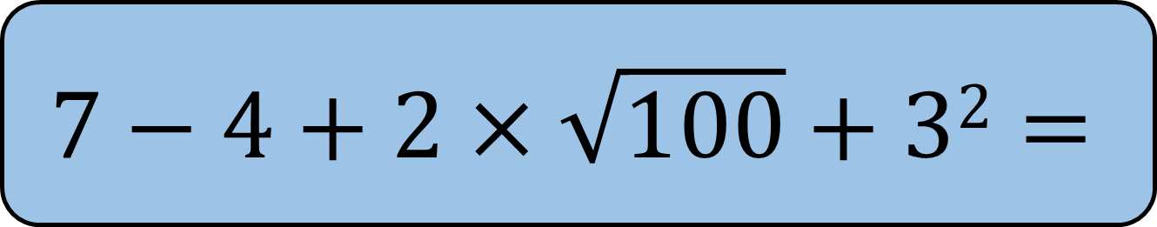
$$7−4+2×\sqrt{100}+32=$$
32

Slide 22
Даярсызбы?
Башта

Slide 23
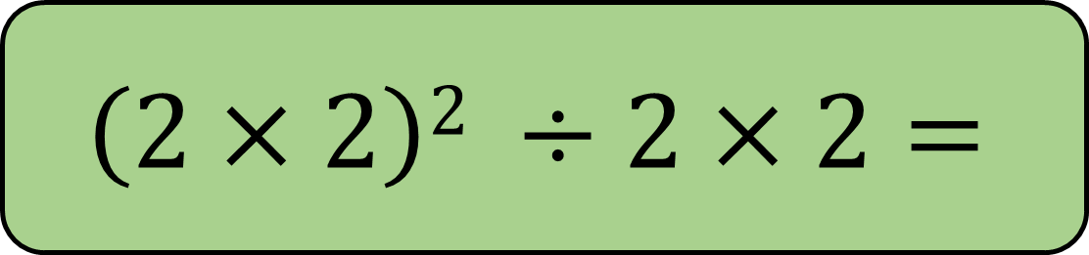
$$\left(2×2\right)2 ÷2×2=$$
16

Slide 24
Даярсызбы?
Башта

Slide 25
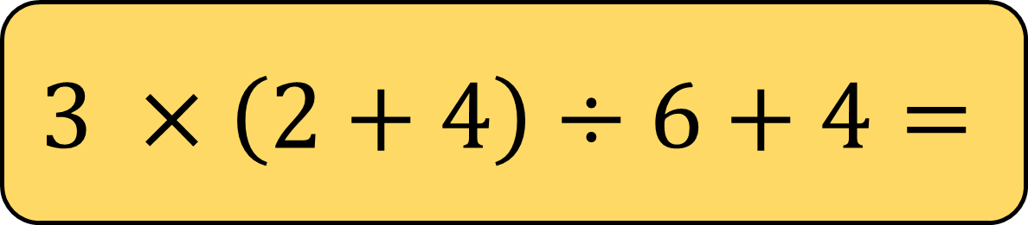
$$3 ×\left(2+4\right)÷6+4=$$
7

Slide 27
Суроолор барбы?
Комментарийлер?
Сунуштар?
…же ката таптыңызбы!?
Түрдүү пикирлер үчүн ыраазычылык билдиребиз.
Сураныч, электрондук кат жөнөтүңүз:
mathematicskgz@gmail.com

